Slide 1

«Заповідники, заказники, національні парки та їх значення для збереження природи Землі»
Природознавство 5 клас
26. 05. 2022

Slide 2
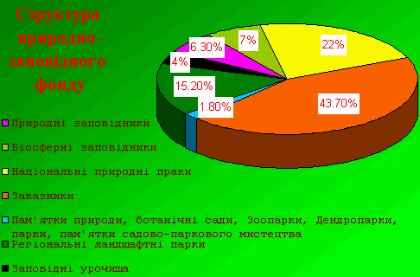
У державі важливою справою є створення природоохоронних територій — заповідників, заказників, національних парків тощо.
Природоохоронна територія —територія, яка охороняється через своє екологічне, культурне або подібне значення.
В Україні існує 20 заповідників, 303 заказники, 17 національних природних парків.

Slide 3
Заповідники України
Заповідник — територія або акваторія, на якій зберігається в природному стані весь її природний комплекс. Заповідники виділяються як унікальні пам'ятки історії і культури, живої і неживої природи, з науковою метою. Головні функції українських заповідників — збереження генофонду флори і фауни, охорона непорушених чи малопорушених природних ділянок (еталонів природи), вивчення екології тварин і рослин, порівняння біогеоценозів заповідника з природними комплексами суміжних територій, на яких дозволена господарська діяльність (для прогнозування можливих змін у природних екосистемах під впливом діяльності людини). Заповідники використовуються і як бази наукової пропаганди охорони природи.

Slide 4
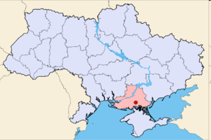
Заповідники України
«Біосферний заповідник
"Асканія-Нова" ім. Ф. Е. Фальц-Фейна »
Заповідник розташований у селищі Асканія-Нова Чаплинского району в Херсонській області, на відстані 140 км від обласного центру (м. Херсон) та 75 км автодорогою від Нової Каховки. Дістатися до заповідника можна рейсовими автобусами та маршрутними таксі, які щоденно курсують з м. Херсон.

Slide 5
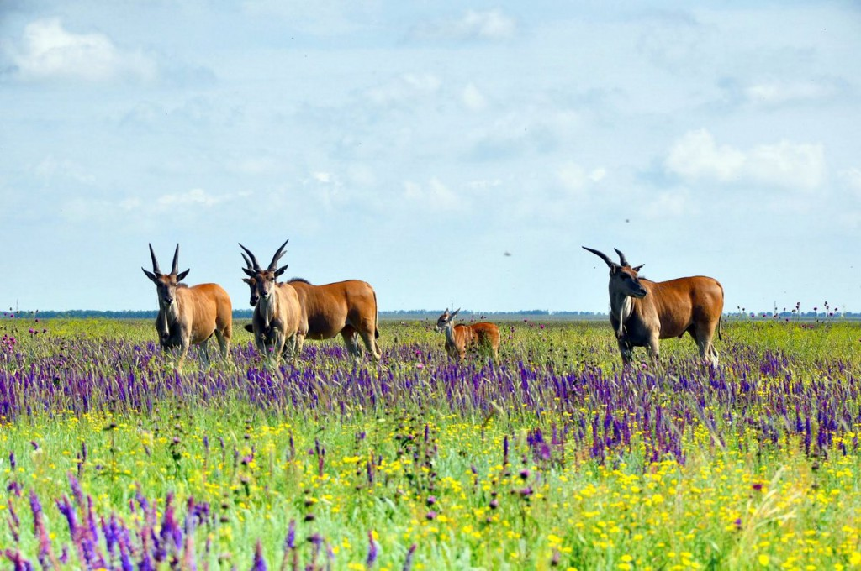
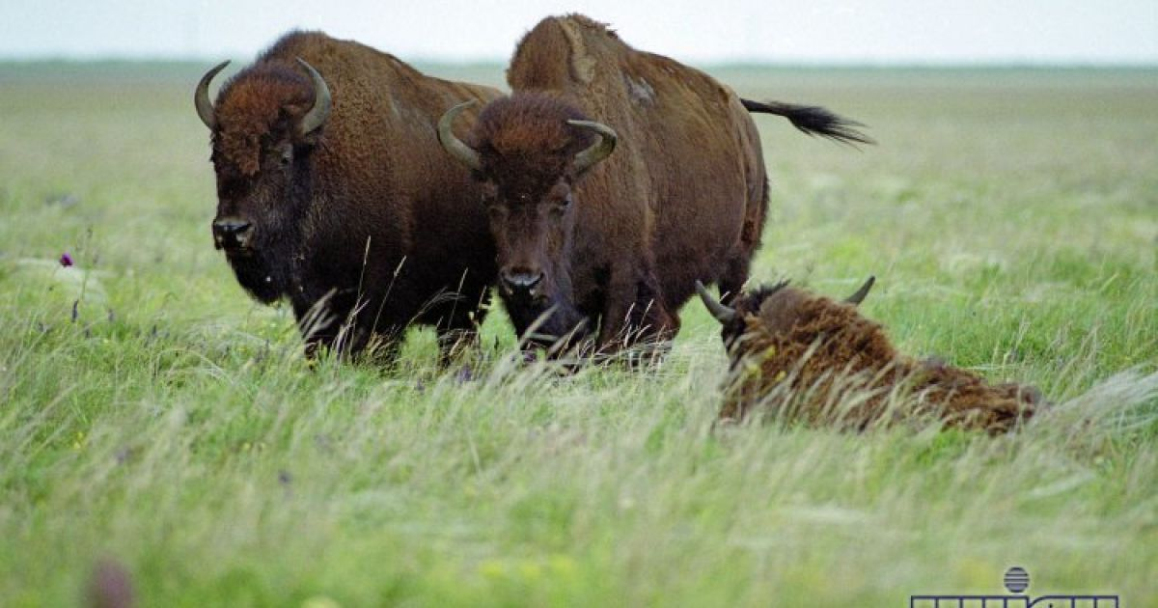
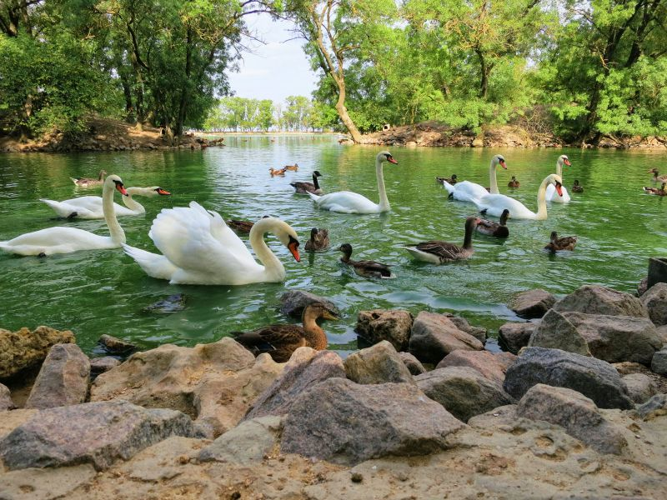
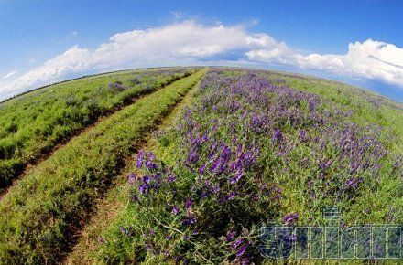

Slide 6
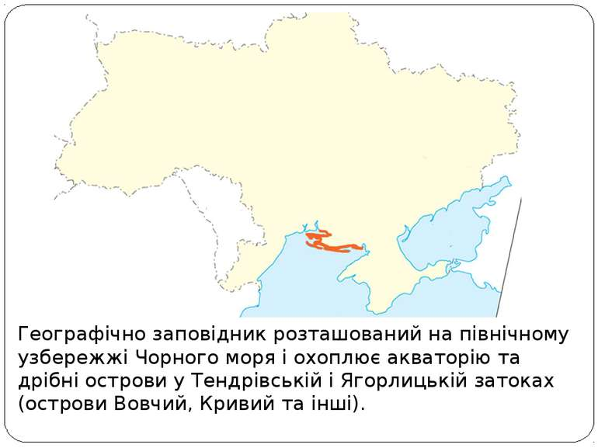
Чорноморський біосферний заповідник

Slide 7
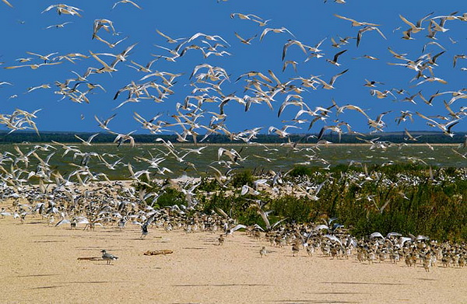
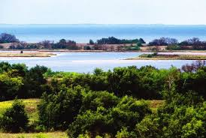
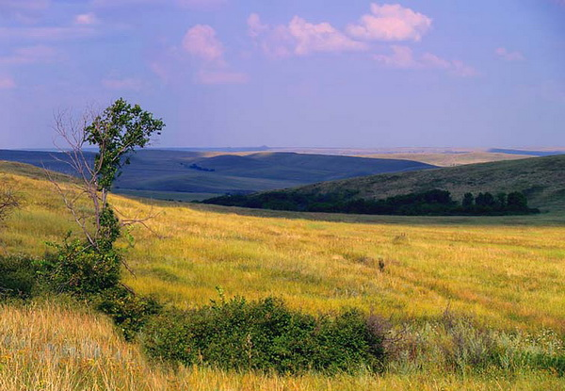
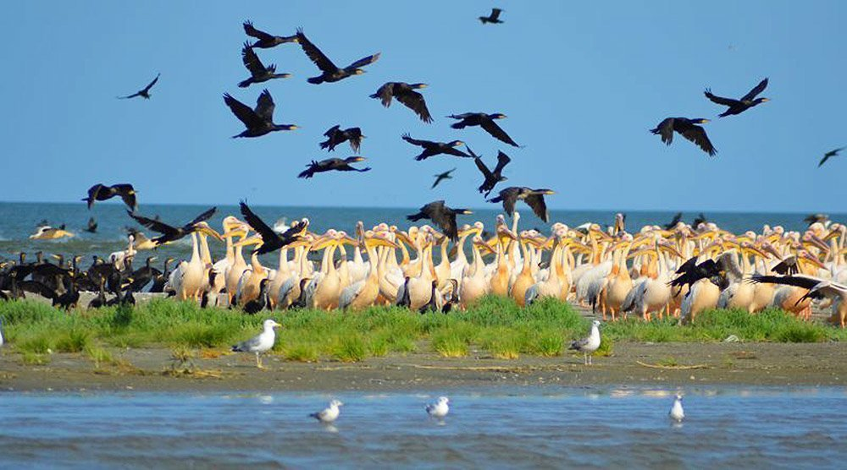

Slide 8
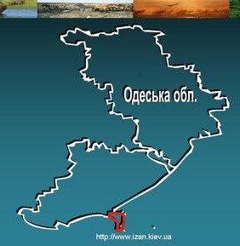
Дунайський біосферний заповідник
Дунайський біосферний заповідник — самостійна природоохоронна та науково-дослідна установа. Розташований на території Одеської області.

Slide 9
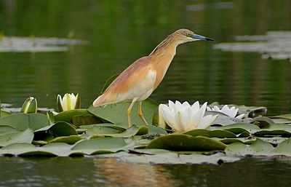
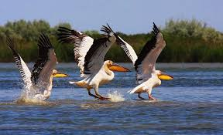
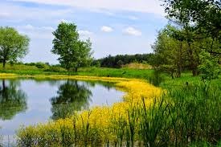
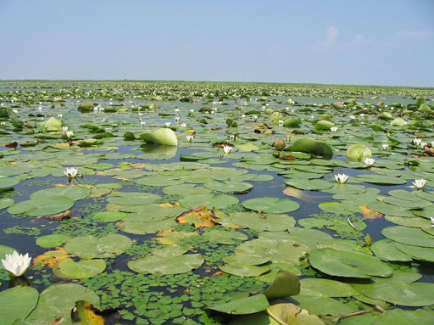

Slide 10
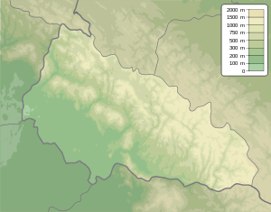
Карпатський біосферний заповідник
Заповiдник розташований на висотах 180-2060 м над рівнем моря (найвища точка — гора Говерла, 2061 м) і в межах трьох районів Українських Карпат (захiдний, центральний, схiдний). Карпатський біосферний заповідник створений у 1968 році, з 1992 року входить до мережі біосферних резерватів
ЮНЕСКО.

Slide 11
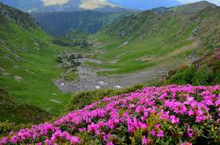
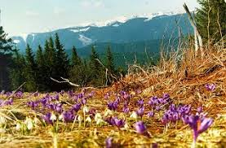
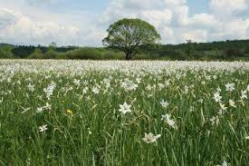
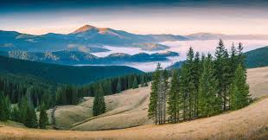

Slide 12
Заказники
Заказники— природоохоронні об'єкти.
На відміну від заповідників можуть бути постійними або тимчасовими; у заказниках можливе часткове використання тварин, рослин та інших
природних ресурсів.
Власники або користувачі земельних ділянок, водних та інших природних об'єктів, оголошених заказниками, зобов'язуються забезпечити режим їх охорони та збереження.

Slide 13
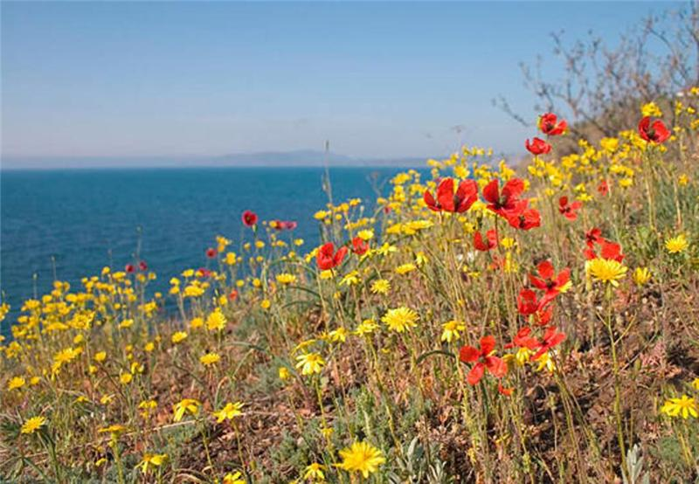
Залежно від харак­теру, мети організації і необхідності режиму охорони заказники поділяють на:
ландшафтні
лісові
ботанічні
загальнозоологічні
орнітологічні
ентомологічні
іхтіологічні
гідрологічні
загальногеологічні
палеонтологічні
карстово-спелеологічні.

Slide 14
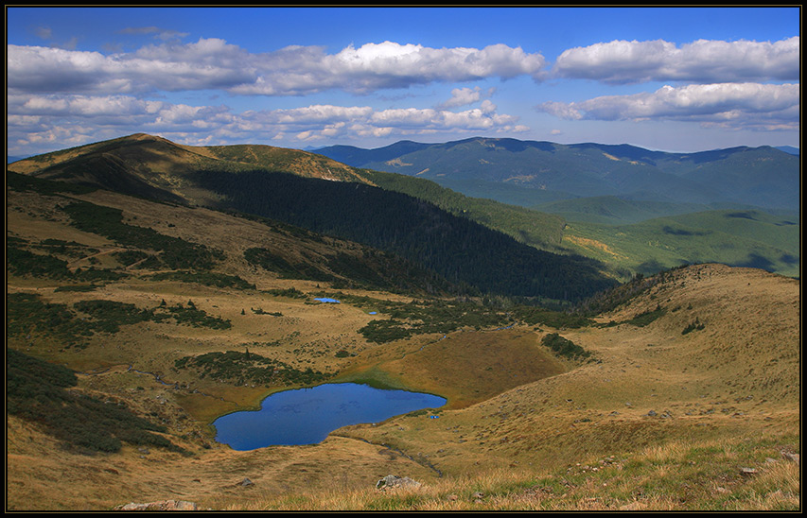
Апшинецький заказник
Апшинецький заказник — гідрологічний заказник державного значення (з 1974 р). Розташований у Закарпатської області. Площа 105 га. Охороняється лісовий масив, який має велике водозахисне та водорегулююче значення.

Slide 15
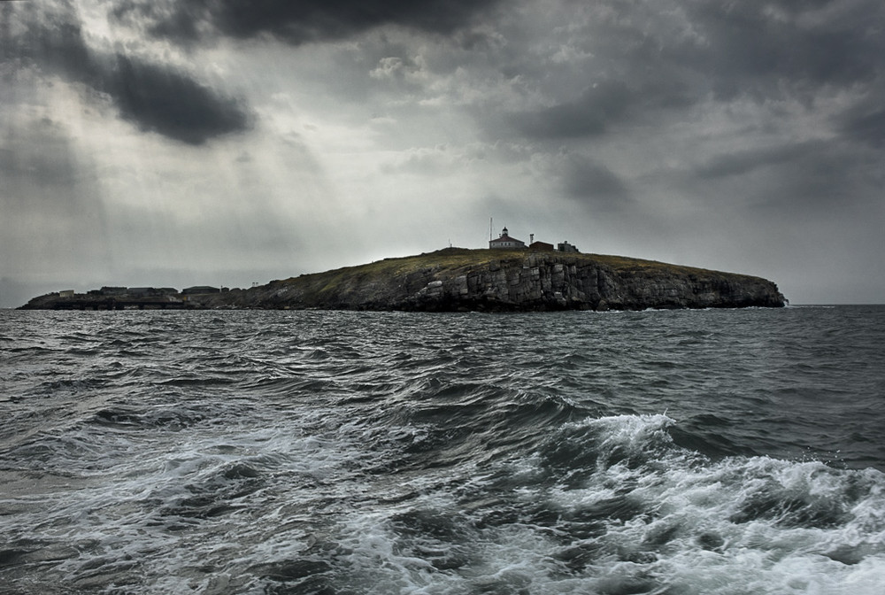
Острів Зміїний
Острів Зміїний — острів в Чорному морі, що належить Україні та визначає її територіальні води.

Slide 16
Національні парки
Національний або природний парк — територія, звичайно визначена у законі та у державній власності, що охороняється від більшості типів людської діяльності та забруднення. На відміну від заповідників та природних резервів, де заборонена майже будь-яка діяльність людини, однією з цілей створення національних парків є відпочинок, тому вони дозволяють відвідування туристів та перебування на своїй території за певними умовами. Найбільшим у світі національним парком є Північно-східний гренландський національний парк, заснований в 1974 році.

Slide 17
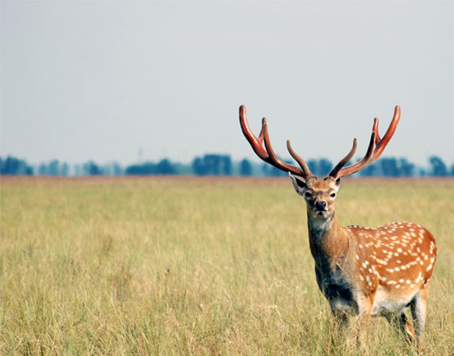
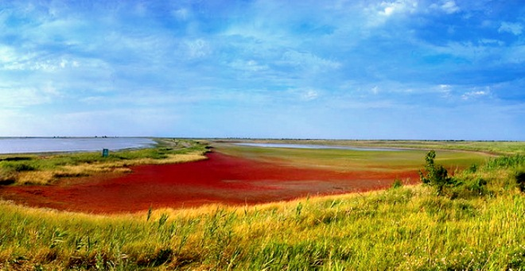
Азово-Сиваський національний природний парк
Азо́во-Сиваський націона́льний приро́дний парк — національний парк, розташований на косі Бирючий острів, в західній частині Азовського моря, на території півдня Херсонської області та півночі АРК (Україна). Створений 25 лютого 1993 року шляхом перетворення Азово-Сиваського заповідника в національний природний парк. Загальна площа парку — 57,4 тис. га. Вся земля є власністю парку.

Slide 18
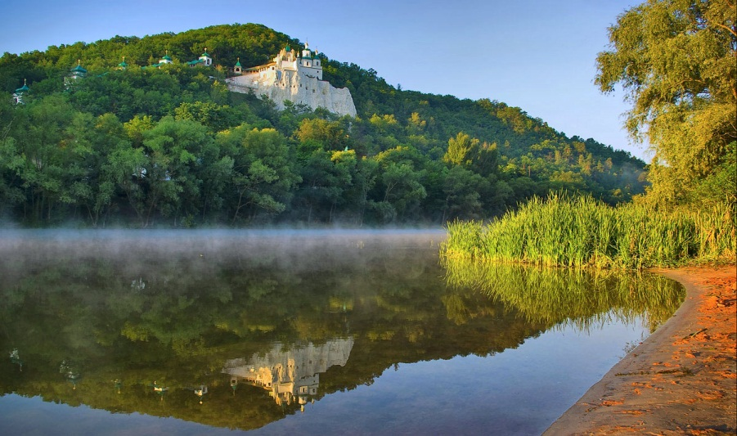
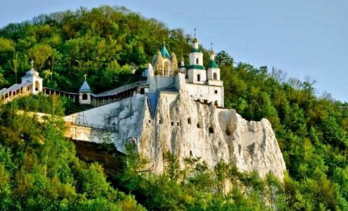
Святі Гори (національний природний парк)
У 2008 році крейдяні гори на території національного природного парку «Святі гори» потрапили в Top-100 всеукраїнського конкурсу «Сім природних чудес України» У парку знаходяться крейдяні гори, на яких збереглися рідкісні рослини, наприклад, сосна крейдова збереглася з дольодовикового періоду.

Slide 19
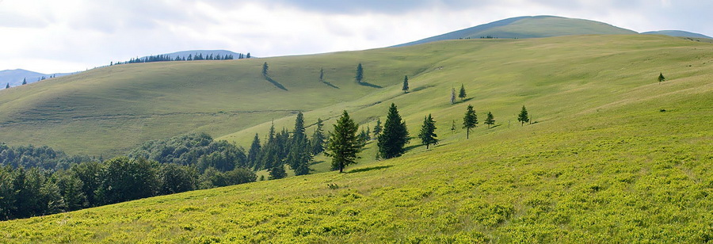
Синевир
(національний природний парк)
Синеви́р — національний парк в Закарпатської області.
Флора: загальна кількість видів рослин, що росте на території парку — 914, з них 40 занесені в Червону книгу України.
Фауна: загальна кількість видів тварин, що мешкає на території парку — 236, з них 22 занесені у Червону книгу України.

Slide 20
Домашнє завдання:
Опрацювати § 48.
Підготувати проєкт на тему «Смітити не можна переробляти» (про «друге життя» побутових речей) .

